Slide 1
Kritické hodnotenie vedeckých článkov
prof. MUDr. Martin Rusnák, CSc.
Mgr. Adriána Plšková
Na základe článku: PREL, J.B. Du et al. Übersichtsarbeit Kritisches Lesen Wissenschaftlicher Artikel. In Deutsches Arzteblatt . 2009. Vol. 106, no. 7, s. 100–105.

Slide 2
Ciele
Uvedieme si dôvody kritického hodnotenia
Spomenieme si atribúty kritického čitateľa
Zopakujeme si štruktúru odborných publikácií
Zoznámime sa s obsahovou stránkou jednotlivých častí vedeckých článkov
Naučíme sa objektívne vyberať a posudzovať odborné zdroje

Slide 3
Prečo hodnotiť?
Posudzovanie zabezpečuje správne vyberanie odborných článkov a interpretáciu vedeckých výsledkov.
Hodnotenie udržuje lekárske poznatky aktuálne, ktoré zabezpečujú optimálnu úroveň vedomostí pri starostlivosti o pacienta.

Slide 4
Atribúty čitateľa (hodnotiteľa)
Čitateľ by mal mať:
jasný úmysel
aktuálne poznatky v danej oblasti
k dispozícii odbornú literatúru
zmysel pre detail
Správny čitateľ si systematicky aktualizuje svoje vedomosti!

Slide 5
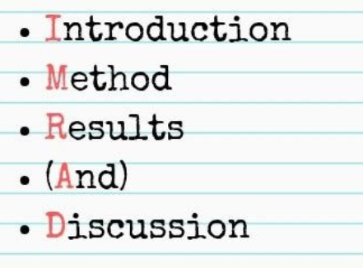
Štruktúra vedeckých publikácií
Štruktúra vedeckých článkov je v podstate vždy rovnaká. Za nadpisom, abstraktom a kľúčovými slovami nasleduje hlavný text. Ten sa člení na úvod, metódy, výsledky a diskusiu (IMRAD), pričom sa končia závermi a použitou literatúrou.

Slide 6
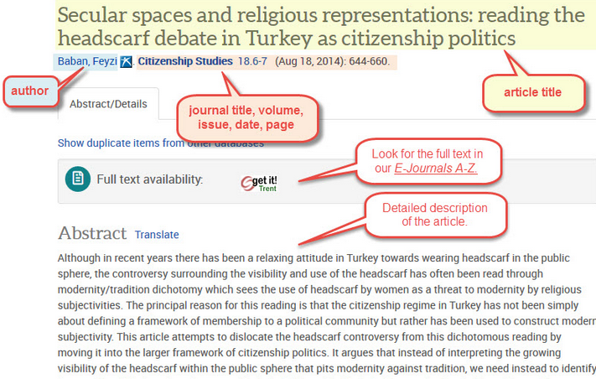
Názov a abstrakt ako pomôcky
Názov a abstrakt môžu pomôcť čitateľovi pri výbere článku.
Názov by mal poskytovať stručnú a presnú obsahovú podstatu článku. Podporuje prvú myšlienku výberu.
Abstrakt má rovnakú základnú štruktúru ako článok a podstatne vykresľuje základné body publikácie v skrátenej forme. Čítanie abstraktu nie je náhradou kritického prečítania si celého článku, ale ukážkou, či sa autorom podarilo zhrnúť ciele, metódy, výsledky a závery.

Slide 7
Úvod oboznamuje
Úvod sa zameriava na oboznámenie čitateľa s predmetom výskumu, pričom text by mal pôsobiť odborne.
Citácie obsiahnuté v texte by mali byť:
Objasňujúce informácie, z ktorých plynie nevyhnuteľnosť tvorby štúdie
Najaktuálnejšie poznatky, s presným opisom (často-krát číselným)
V texte by sa nemali nachádzať nepresné vyjadrenie ( napr. nekonzistentné zistenia).
Ak čitateľ nerozumie kontextu z uvedených citácií, mal by si jednotlivé články prečítať sám a vytvoriť si vlastný obraz.
V ideálnom prípade by táto časť mala postupovať od všeobecnej po konkrétnu ideu. V úvode sa jasne vysvetľuje, na akú otázku má štúdia odpovedať a prečo je zvolený dizajn vhodný na tento účel.
*čitateľ si kladie otázky: Je cieľ štúdie presne definovaný? Kladie štúdia vedecky zaujímavé otázky? Je téma štúdie medicínsky relevantná? Je štúdia inovatívna?

Slide 8
Dizajn štúdie rozhoduje
Najdôležitejším prvkom vedeckého výskumu je design štúdie. Ak je návrh z nejakého dôvodu neprijateľný, potom je to aj v prípade článku, bez ohľadu na to, ako boli údaje analyzované. Voľba dizajnu štúdie by mala byť vysvetlená a znázornená jasným spôsobom.
*čitateľ si kladie otázky: Aký dizajn štúdie bol zvolený? Je dizajn štúdie vhodný na splnenie cieľov štúdie? Je uvedené, či má štúdia potvrdzujúci, prieskumný alebo popisný charakter?
Najlepší dizajn štúdie pre epidemiologické šetrenia
Cieľ výskumu | Dizajn štúdie
Šetrenie zriedkavých chorôb, napr. nádory | Prípad-kontrola štúdia
Šetrenie vystavenia účinkom viacerých látok, napr. spoločný účinok perorálnej antikoncepcie, ekonomického príjmu a fajčenia | Prípad-kontrola štúdia
Vyšetrovanie vystavenia zriedkavému faktoru, napr. priemyselné chemikálie | Kohortova štúdia
Šetrenie viacerým faktorom, napr. riziko smrti z rôznych príčin | Kohortova štúdia
Odhad výskytu u exponovaných populácií | Kohortova štúdia
Vyšetrovanie kofaktorov, ktoré sa časom menia | Kohortova štúdia
Šetrenie príčin a následkov | Intervenčná štúdia

Slide 9
Platnosť kotví v metodike
Metodika predstavuje spôsoby použité pri vykonávaní výskumu, s možnosťou opakovanej aplikácie.
Opisuje postupy, základné údaje, fázy plánovania, zloženie sledovaného súboru, realizáciu výskumu a štatistické metódy. Sekciu s metodikou možno rozdeliť na podsekcie, s vlastnými nadpismi. V tejto časti je potrebné uviesť, že štúdia bola uskutočnená so súhlasom príslušnej etickej komisie.
Ak dôležité aspekty metodiky nie sú popísané, odporúča sa čitateľovi dávať pozor!

Slide 10
FÁZY PLÁNOVANIA
V experimentálnych štúdiách je nevyhnutné presné vyobrazenie návrhu a uskutočnenia. Musí sa uviesť presnosť metódy, teda spoľahlivosť a platnosť.
*čitateľ si kladie otázky: Prebiehal starostlivý výpočet výkonu pred začiatkom štúdie? Skúma štúdia preddefinované študijné ciele? Predchádzala šetreniu pilotné testovanie?
ZLOŽENIE SLEDOVANÉHO SÚBORU
Jednou z charakteristík dobrej publikácie je presný popis kritérií zahrnutia a vylúčenia súboru. Mali by sa zahrnúť údaje o účastníkoch, aby sa zistilo, či sa účastníci líšia od nezúčastnených. Kritériá výberu sledovaného súboru umožňujú závery o tom, či je vzorka štúdie reprezentatívna pre cieľovú populáciu.
*čitateľ si kladie otázky: Aká vysoká bola miera odozvy? Aká veľká vzorka bola pri sledovaní?

Slide 11
REALIZÁCIA VÝSKUMU
Podrobnosti o postupoch merania sú dôležité pre posúdenie spoľahlivosti a platnosti. Čitateľ musí vedieť v akom rozsahu škály sa merajú premenné, pretože druh škály určuje, aký druh analýzy je možný.
*čitateľ si kladie otázky: Je vysvetlené, ako sa vykonávali merania? Sú nástroje a techniky dostatočne podrobne popísané? Sú geografická oblasť, populácia, čas (vrátane doby trvania) podrobne popísané?
ŠTATISTICKÉ METÓDY
Štatistické metódy by mali byť prehľadne vykreslené. Komplexné štatistické parametre a postupy by mali byť jasne opísané s odkazmi na odbornú literatúru.
*čitateľ si kladie otázky: Aké štatistické metódy boli použité? Bol počet prípadov príliš malý, a tým aj štatistická sila štúdie príliš nízka?

Slide 12
ZÁKLADNÉ ÚDAJE HODNOTIACE PLATNOSŤ ŠTÚDIE
Dobrý popis štúdie obsahuje informácie o chýbajúcich hodnotách. Najmä v prípadových kontrolných štúdiách, ale aj v nerandomizovaných klinických štúdiách a kohortných štúdiách musí byť výber kontrol presne opísaný. Iba vtedy si možno byť istí, že kontrolná skupina je porovnateľná s prípadmi a že nejestvujú systematické nezrovnalosti, ktoré by mohli viesť k nesprávnej interpretácii.
*čitateľ si kladie otázky: Bol protokol o štúdii spísaný pred začatím štúdie? Viedli okolnosti (napr. strata prípadov) k závažným kompromisom v implementácii štúdie v porovnaní s protokolom o štúdii? Bol počet chýbajúcich hodnôt príliš vysoký na to, aby umožňovali zmysluplnú analýzu? Boli brané v úvahu faktory (chýbajúce hodnoty, confounding, časové porušenia), ktoré mohli skresliť výsledky?

Slide 13
Výsledky musia byť jasné
Výsledky by sa mali priamo zameriavať na ciele štúdie a mali by byť prezentované dobre štruktúrovaným, ľahko zrozumiteľným a konzistentným spôsobom. Zistenia by mali byť najskôr formulované popisne s uvedením štatistických parametrov (napr. počty prípadov, priemerné hodnoty, ukazovatele, intervaly spoľahlivosti). Táto časť by mala obsahovať komplexný popis študovanej populácie.
Druhá analytická podsekcia popisuje asociácie medzi premennými alebo výpočty adekvátnych štatistických modelov. Okrem informácií o štatistickej významnosti vo forme p-hodnôt sa dôrazne odporúča komplexný popis údajov, podrobnostiach o intervaloch spoľahlivosti a sile/ veľkosti účinkov.
Tabuľky a obrázky môžu zvýšiť prehľadnosť.

Slide 14
Diskusia
Zistené výsledky by mali byť konfrontované so súčasnými poznatkami iných autorov. Diskusia musí upozorniť na všetky nedostatky štúdie. Štúdia môže dosiahnuť objektivitu, iba ak je pripustená možnosť chybných alebo náhodných výsledkov. Zahrnutie nepodstatných výsledkov prispieva k dôveryhodnosti štúdie, preto sa musia zverejniť výsledky, ktoré nedosahujú štatistickú významnosť.
Iba po zverejnení všetkých platných výsledkov dobre naplánovanej a správne vykonanej štúdie je možné urobiť užitočné závery týkajúce sa vplyvu rizikového faktora na výskyt choroby, hodnoty diagnostického postupu, vlastností látky alebo úspešnosti zásahu. Výskumník a časopis uverejňujúci článok sú povinní zabezpečiť, aby rozhodnutia o dôležitých otázkach mohli byť prijímané s úplnou znalosťou všetkých platných, vedecky podložených zistení.
Takzvané stupnice úrovní dôkazov, ktoré sa používajú v niektorých amerických časopisoch, môžu pomôcť čitateľovi rozhodnúť sa, do akej miery by mala byť jeho prax ovplyvnená obsahom danej publikácie.

Slide 15
*čitateľ si kladie otázky: Ako štúdia doplnila poznatky o danej téme? Aké závery možno vyvodiť z výsledkov? Bude viesť zistenie štúdie k tomu, že autor prehodnotí alebo zmení svoje profesionálne správanie? Naznačujú tieto zistenia ďalšie šetrenia? Vyvoláva štúdia nové, doteraz nezodpovedané otázky? Aké sú dôsledky výsledkov na vedu, klinickú rutinu, starostlivosť o pacienta a lekársku prax? Sú zistenia v súlade s poznatkami väčšiny predchádzajúcich štúdií? Vyzerajú výsledky vierohodne z biologického alebo lekárskeho hľadiska? Kladie štúdia vedecky zaujímavé otázky? Sú výroky a číselné údaje podporené citáciami z literatúry? Je štúdia inovatívna? Podporujú zistené výsledky iní autori?

Slide 16
Za záverom nasleduje poďakovanie a vyhlásenie o konflikte záujmov
ZÁVER
V závere by mali byť obsiahnuté najdôležitejšie poznatky, ktoré podporujú zistené údaje a zistenia iných autorov.
KONFLIKT ZÁUJMOV
Táto dôležitá časť musí obsahovať informácie o všetkých sponzoroch štúdie a všetky potenciálne konflikty záujmov.
*čitateľ si kladie otázku: Majú autori štúdie nezmieriteľné finančné resp. ideologické konflikty záujmov?

Slide 17
Aktuálnosť literatúry je dôležitá
Zoznam použitej literatúry musí obsahovať všetky zdroje uvedené v texte, tabuľkách a obrázkoch článku. Je dôležité zabezpečiť aktuálnosť zdrojov, aby bolo zrejmé, či publikácia obsahuje nové poznatky. Citované zdroje by mali čitateľovi pomôcť pri ďalšom prebádaní témy.

Slide 18
Ako posúdiť kvalitu článku?
 | Áno | Nejasný | Nie
Dizajn
Je cieľ štúdie jasne opísaný?
Je podrobne popísaná cieľová populácia a jej kritériá začlenenia a vylúčenia?
Bola cieľová skupina randomizovaná?
*ak áno: Je opísaná metóda randomizácie?
a) Je zahrnutý počet prípadov?
b) Bolo zahrnuté dostatočné množstvo prípadov (napr. ≥ 50%)?
Sú metódy merania (napr. laboratórne vyšetrenie, dotazník, diagnostické testy) vhodné pre stanovený cieľ (s ohľadom na rozsah, čas vyšetrenia, štandardizáciu)?
Zahŕňa štúdia metodické nedostatky (miera odozvy, strata sledovaných, chýbajúce hodnoty)?

Slide 19
 | Áno | Nejasný | Nie
Začiatok a implementácia štúdie
Zhodujú sa prípadové a kontrolné skupiny z hľadiska hlavných relevantných charakteristík (vek, pohlavie, návyky atď.)?
Zahŕňajú sa do analýzy aj už nesledovaní vzhľadom na rozdiely medzi prípadovou a kontrolnou skupinou?
Je v štúdii obsiahnuté, koľko prípadov bolo pozorovaných počas celého obdobia štúdie?
Sú popísané komplikácie počas obdobia vykonávania štúdie?

Slide 20
 | Áno | Nejasný | Nie
Analýza a hodnotenie
Boli vybrané správne štatistické metódy?
Sú štatistické metódy jasne opísané?
Je prezentácia štatistických výsledkov primeraná, komplexná a jasná?
Sú pri výsledkoch uvedené štatistické atribúty (veľkosť/ sila účinku, p-hodnota, intervaly spoľahlivosti atď.)?
Je zrejmé, prečo bol zvolený daný dizajn štúdie/ štatistické metódy?
Sú podporené všetky závery inými závermi autorov?
POZNÁMKY
Použitím takéhoto kontrolného zoznamu je možné posúdiť štatistickú a metodickú spoľahlivosť štúdie
Nie všetky body v tomto kontrolnom zozname sa dajú použiť na vyhodnotenie všetkých typov štúdií

Slide 21
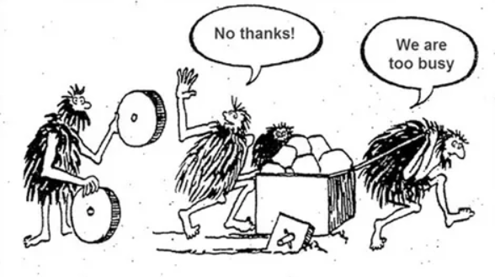
Lekár ako kritický čitateľ
Pokiaľ všetky odborné články nebudú spĺňať správnu obsahovú stránku, bude schopnosť kritického čítania vedeckých textov jednotlivého lekára naďalej hrať rozhodujúcu úlohu pri určovaní toho, či je diagnostická a terapeutická prax založená na najnovších lekárskych poznatkoch.

Slide 22
Súhrn
Kritické hodnotenie je potrebné pri udržiavaní aktuálnych poznatkov a správnej interpretácii.
Kritický čitateľ musí mať zmysel pre bádanie a detail.
Odborné články musia spĺňať atribúty nielen po formálnej stránke (IMRAD), ale najmä po obsahovej (účel).
Kvalitu odborného článku možno posúdiť na adekvátnych otázkach pozorného čitateľa.
K posúdeniu kvality je vhodné použiť pomôcku v uvedených tabuľkách

